Slide 1





1
7
2
8
3
9
https://apps4health.eu/
4
Ενότητα 11 - Συνεδρία βιωματικής κατάρτισης (11.2)
Εφαρμογές για υπηρεσίες υγειονομικής περίθαλψης
10
5
11
6
Με τη συγχρηματοδότηση της Ευρωπαϊκής Ένωσης. Οι απόψεις και οι γνώμες που διατυπώνονται εκφράζουν αποκλειστικά τις απόψεις των συντακτών και δεν αντιπροσωπεύουν κατ’ ανάγκη τις απόψεις της Ευρωπαϊκής Ένωσης ή του Ευρωπαϊκού Εκτελεστικού Οργανισμού Εκπαίδευσης και Πολιτισμού (EACEA). Η Ευρωπαϊκή Ένωση και ο EACEA δεν μπορούν να θεωρηθούν υπεύθυνοι για τις εκφραζόμενες απόψεις.

Slide 2











Εταίροι
UNIVERSITAT DE VALENCIA
ΒΑΛΕΝΣΙΑ, ΙΣΠΑΝΙΑ
www.uv.es
PROLEPSIS
ΑΘΗΝΑ, ΕΛΛΑΔΑ
www.prolepsis.gr
WESTFALISCHE HOCHSCHULE GELSENKIRCHEN,
BOCHOLT, RECKLINGHAUSEN
ΓΚΕΛΣΕΝΚΙΡΧΕΝ, ΓΕΡΜΑΝΙΑ
www.w-hs.de
OXFAM ITALIA INTERCULTURA
ΑΡΕΤΖΟ, ΙΤΑΛΙΑ
www.oxfamitalia.org/
CONNEXIONS
ΑΘΗΝΑ, ΕΛΛΑΔΑ
www.connexions.gr
RESET
ΚΥΠΡΟΣ
www.resetcy.com
media k GmbH
Μπαντ Μέργκεντχαϊμ, ΓΕΡΜΑΝΙΑ
www.media-k.eu
COORDINA ORGANIZACIÓN DE EMPRESAS Y
RECURSOS HUMANOS, S.L.
ΒΑΛΕΝΣΙΑ, ΙΣΠΑΝΙΑ
coordina-oerh.com
AMSED
ΣΤΡΑΣΒΟΥΡΓΟ, ΓΑΛΛΙΑ
www.amsed.fr

Slide 3
Συνεδρία βιωματικής εκπαίδευσης: Περιεχόμενο
1. Προσδιορισμός των εφαρμογών υπηρεσιών υγειονομικής περίθαλψης και των διαφόρων κατηγοριών τους

Slide 4

Στόχοι
11
Εφαρμογές για υπηρεσίες υγειονομικής περίθαλψης
1
Απόκτηση των δεξιοτήτων για πρόσβαση σε υπηρεσίες δημόσιας και ιδιωτικής υγειονομικής περίθαλψης.
Ενθάρρυνση των συμμετεχόντων να εφαρμόσουν τις γνώσεις που απέκτησαν μέσω πρακτικών δραστηριοτήτων.
Ενίσχυση των δεξιοτήτων που απαιτούνται για τη λήψη τεκμηριωμένων αποφάσεων όσον αφορά την επιλογή, τη χρήση και την ενσωμάτωση των εφαρμογών στην καθημερινή ζωή των συμμετεχόντων.
Πηγή | Pixabay license
Εικόνα από vectorjuice σε Freepik

Slide 5
11.2.1
Προσδιορισμός των εφαρμογών υπηρεσιών υγειονομικής περίθαλψης και των διαφόρων κατηγοριών τους
Στόχοι
Εξοικείωση με τις πιο δημοφιλείς εφαρμογές υπηρεσιών υγειονομικής περίθαλψης
Διάκριση μεταξύ δημόσιων και ιδιωτικών παρόχων εφαρμογών για υπηρεσίες υγειονομικής περίθαλψης και των συγκεκριμένων συμφερόντων τους
Συλλογή και αξιολόγηση διαφόρων παραδειγμάτων
Δημιουργία σχεδίου για την αποδοτική χρήση των εφαρμογών των υπηρεσιών υγειονομικής περίθαλψης
Εικόνα από vectorjuice σε Freepik

Slide 6

Εφαρμογές υπηρεσιών υγειονομικής περίθαλψης
1
11
Οι εφαρμογές που εστιάζουν στην παροχή υπηρεσιών, για παράδειγμα, υπενθυμίζουν στους χρήστες να παίρνουν τα φάρμακά τους, παρακολουθούν την κατάσταση του εμβολιασμού τους και τους υπενθυμίζουν για ιατρικές εξετάσεις. Σε ορισμένες περιπτώσεις, μπορούν ακόμη και να χρησιμοποιηθούν για να κλείσουν ραντεβού με γιατρούς. Μπορούν επίσης να χρησιμοποιηθούν για την παρακολούθηση των συμπτωμάτων ή της εξέλιξης μιας ασθένειας.
Πηγή | Pixabay icense

Slide 7

Εφαρμογές υπηρεσιών υγειονομικής περίθαλψης στην Ελλάδα
1
11
Πηγή | Pixabay license

Slide 8

Εφαρμογές υπηρεσιών υγειονομικής περίθαλψης από δημόσιους παρόχους στην Ελλάδα
1
11
Προς το παρόν, ο δημόσιος πάροχος εφαρμογών στην Ελλάδα είναι το Υπουργείο Ψηφιακής Διακυβέρνησης.
Η πανδημία έφερε την Ελλάδα λίγο πιο κοντά στην ηλεκτρονική υγεία, παρέχοντας διάφορες ψηφιακές πλατφόρμες για την καλύτερη αυτοδιαχείριση της υγείας.
Ωστόσο, οι δημόσιοι πάροχοι επικεντρώθηκαν περισσότερο στη χρήση πλατφόρμων που βασίζονται σε περιηγητές ιστού παρά σε εφαρμογές.

Slide 9
Εφαρμογές υπηρεσιών υγειονομικής περίθαλψης από δημόσιους παρόχους στην Ελλάδα
1
11
Το 2021, το Υπουργείο Ψηφιακής Διακυβέρνησης προχώρησε στην ανάπτυξη εφαρμογών για κινητά τηλέφωνα, οι οποίες αφορούν:
  Προληπτική ιατρική: οι νέοι γονείς θα λαμβάνουν ειδοποιήσεις στο κινητό τους τηλέφωνο ως υπενθύμιση για να εμβολιάσουν τα παιδιά τους. Επιπλέον, οι πολίτες αναμένεται να λαμβάνουν εξατομικευμένες ενημερώσεις για προληπτικές εξετάσεις με βάση την ηλικία και το φύλο τους.
  Συμβουλευτική εξ αποστάσεως: Η πρωτοβουλία αυτή, η οποία θα ξεκινήσει από την ψυχική υγεία και τις δερματολογικές παθήσεις, είναι ιδιαίτερα σημαντική, ιδιαίτερα για τις παραμεθόριες και νησιωτικές περιοχές, καθώς κάνει την εξ αποστάσεως επικοινωνία γιατρού-ασθενούς πιο σαφή και ξεκάθαρη.

Slide 10

Εφαρμογές υπηρεσιών υγειονομικής περίθαλψης από δημόσιους παρόχους στην Ελλάδα
1
11
MyHealth (μόνο στα ελληνικά)
Το myHealth είναι μια εφαρμογή που αποτελεί μέρος του γενικότερου πλαισίου υπηρεσιών για την ηλεκτρονική εξυπηρέτηση των πολιτών σε θέματα που αφορούν την υγεία τους και τις ιατρικές διαδικασίες που πρέπει να ακολουθήσουν.
Το myHealth δίνει στους πολίτες πρόσβαση στις ιατρικές τους συνταγές και τα παραπεμπτικά διαγνωστικών εξετάσεων, καθώς και στα Ηλεκτρονικά Ιατρικά Πιστοποιητικά τους.
Για τη χρήση της εφαρμογής απαιτείται ο Αριθμός Μητρώου Κοινωνικής Ασφάλισης (ΑΜΚΑ).
https://play.google.com/store/apps/details?id=gr.gov.myhealth&hl=el
https://apps.apple.com/gr/app/myhealth/id1571094114
Αναπτύχθηκε από την Ελληνική Δημοκρατία

Slide 11


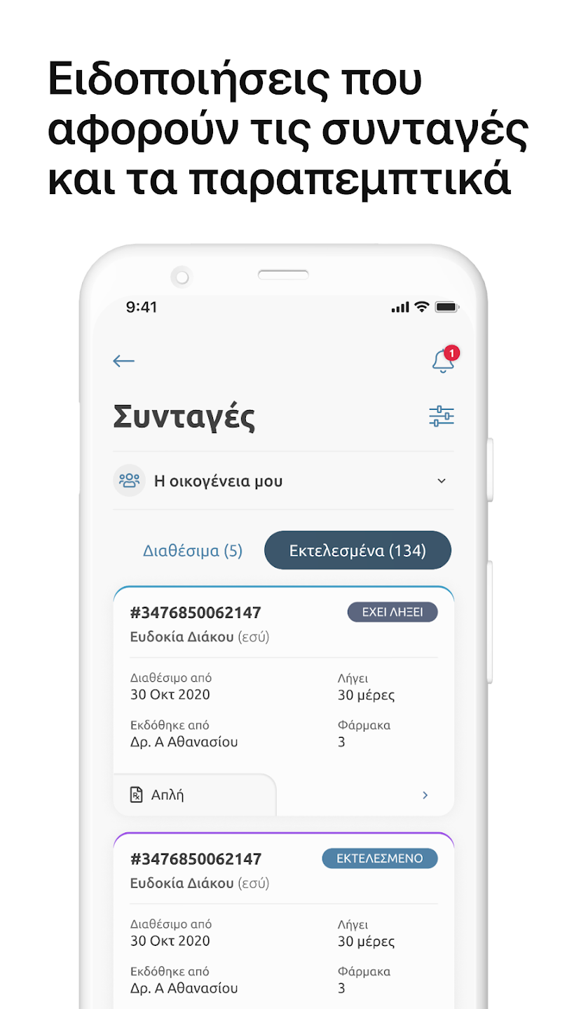
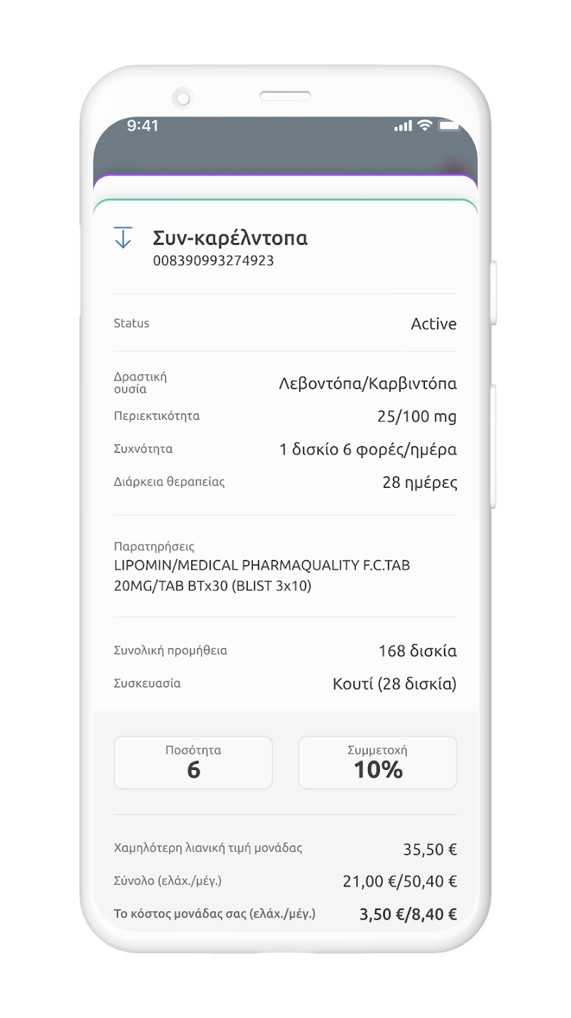
Εφαρμογές υπηρεσιών υγειονομικής περίθαλψης στην Ελλάδα
1
11

Slide 12

Εφαρμογές υπηρεσιών υγειονομικής περίθαλψης από δημόσιους παρόχους στην Ελλάδα
1
11
ΕΜΑ (μόνο στα ελληνικά)
Η εφαρμογή αναπτυχθηκε από το GRNET SA στο πλαίσιο της δράσης «Ηλεκτρονικές Υπηρεσίες για το Εθνικό Σύστημα Αιμοδοσίας» του Επιχειρησιακού Προγράμματος «Μεταρρύθμιση του Δημόσιου Τομέα» και συγχρηματοδοτείται από το Ευρωπαϊκό Κοινωνικό Ταμείο και από εθνικούς πόρους.
Μέσω αυτής της εφαρμογής, ένας αιμοδότης που έχει λογαριασμό χρήστη στο Εθνικό Μητρώο Αιμοδοτών (https://service.blooddonorregistry.gr) μπορεί να δει τα στοιχεία του προφίλ του, τα στατιστικά του στοιχεία ως αιμοδότη, την ταυτότητα του ως εθελοντή αιμοδότη, εάν έχει εκδώσει ή υποβάλει μία, καθώς και να ενημερωθεί για το πότε μπορεί να δώσει ξανά αίμα.
https://play.google.com/store/apps/details?id=gr.bdr&hl=en&gl=US (μόνο στο Google Play)
Αναπτύχθηκε από GRNET

Slide 13
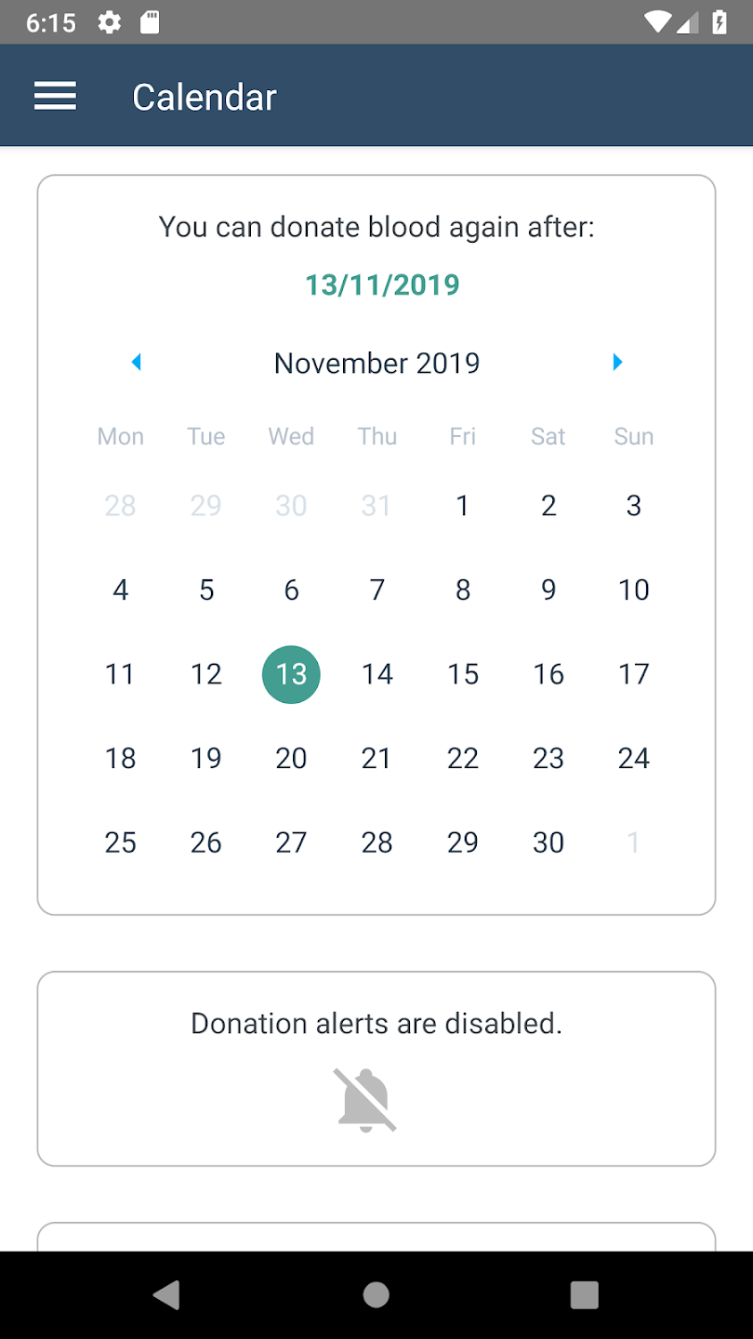
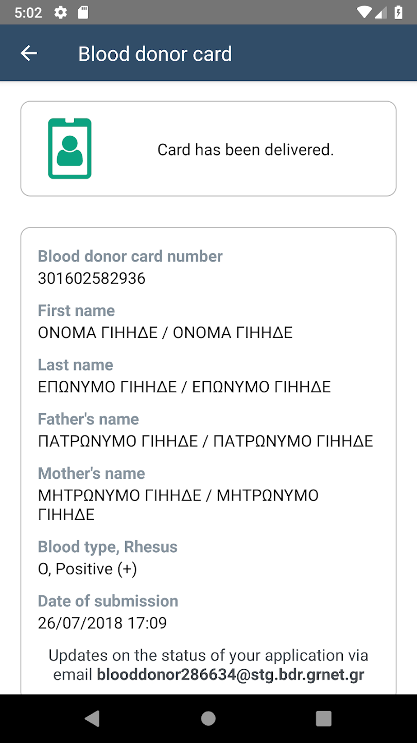
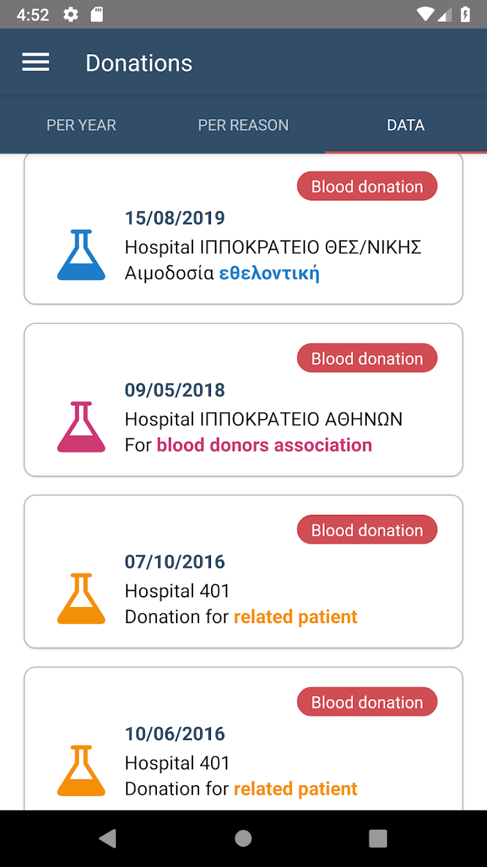
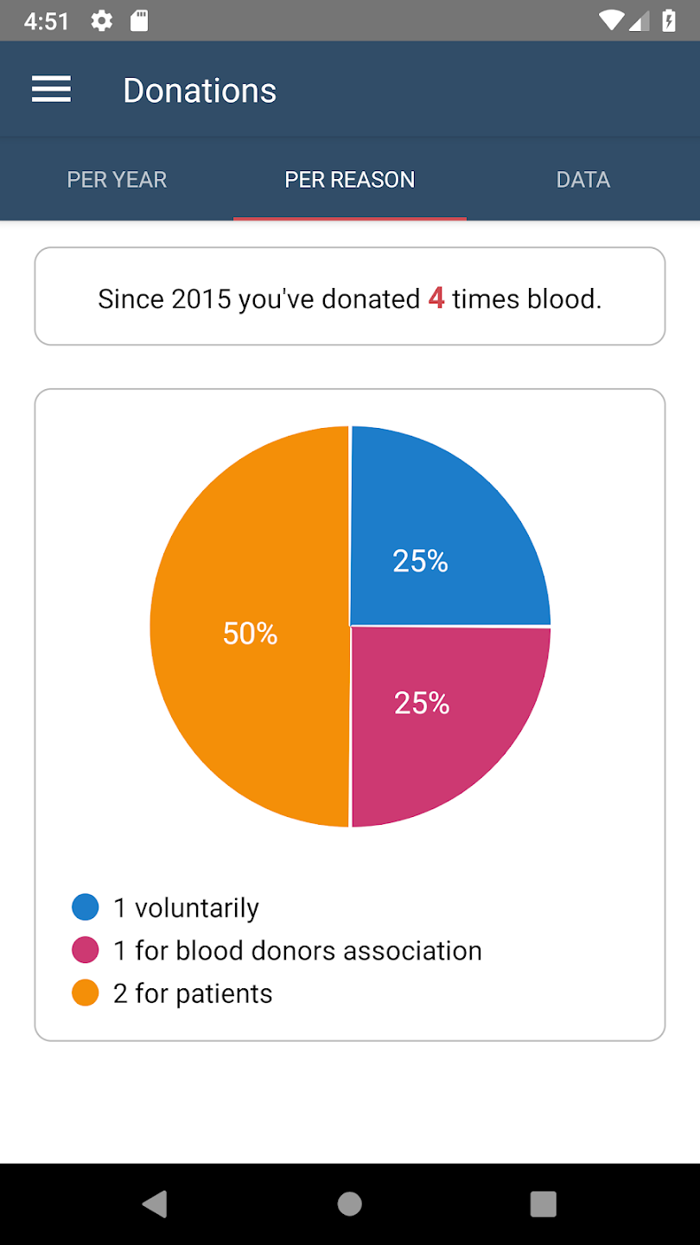
Εφαρμογές υπηρεσιών υγειονομικής περίθαλψης από δημόσιους παρόχους στην Ελλάδα
1
11

Slide 14

Εφαρμογές υπηρεσιών υγειονομικής περίθαλψης από ιδιωτικούς παρόχους στην Ελλάδα
1
11
Η εφαρμογή Let’s ΠΑΠ είναι η πρώτη ελληνική εφαρμογή για την υγεία της γυναίκας.
Η εφαρμογή στοχεύει να ενημερώσει τις γυναίκες για το πώς μπορούν να παραμείνουν υγιείς και προστατευμένες από τον καρκίνο του τραχήλου της μήτρας.
Μέσω της εφαρμογής, οι γυναίκες μπορούν να γνωρίζουν ακριβώς τον κύκλο τους, να καταγράφουν τα συμπτώματά τους και να λαμβάνουν συμβουλές διατροφής και άσκησης που θα τις κάνουν να αισθάνονται καλύτερα.
Άλλα χαρακτηριστικά:
  μεταφέρει το μήνυμα της ζωής, την αξία της πρόληψης στον αγώνα κατά του καρκίνου του τραχήλου της μήτρας
  δίνει πρόσβαση σε μια σειρά μαθημάτων για την ενεργητική πρόληψη του καρκίνου του τραχήλου της μήτρας και του ιού HPV
  καταγράφει τον έμμηνο κύκλο και ενημερώνει με ακρίβεια για την ημερομηνία της επόμενης περιόδου και τις ημέρες ωορρηξίας
  παρέχει διατροφικές συμβουλές που σχετίζονται με τα συμπτώματα και την ανακούφισή τους
  ενημερώνει για μια σειρά από θέματα υγείας, όπως η διατροφή και η άσκηση, από επαγγελματίες
https://play.google.com/store/apps/details?id=gr.aenorasis.letspap&hl=el&gl=US
https://apps.apple.com/us/app/lets-%CF%80%CE%B1%CF%80/id1294578686?ls=1
Αναπτύχθηκε από το LEAP και υποστηρίζεται από την Ελληνική Ακαδημαϊκή Ομάδα Μελέτης της Παθολογίας του Τραχήλου της Μήτρας (HeCPA Group).

Slide 15
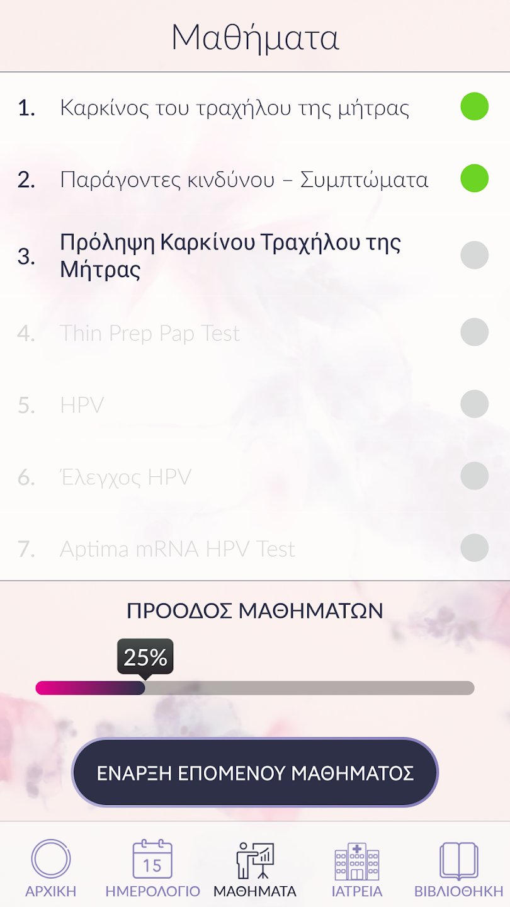


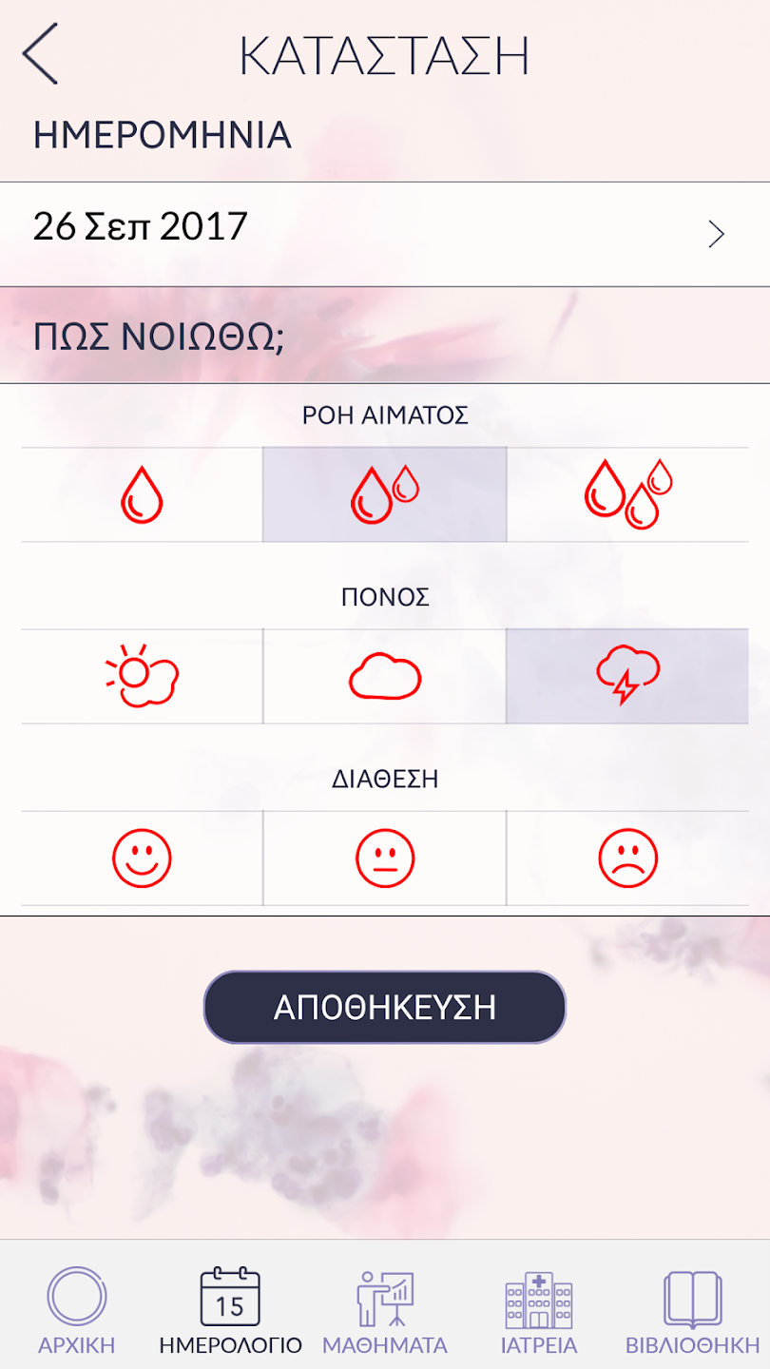

Εφαρμογές υπηρεσιών υγειονομικής περίθαλψης από ιδιωτικούς παρόχους στην Ελλάδα
1
11

Slide 16

Εφαρμογές υπηρεσιών υγειονομικής περίθαλψης από ιδιωτικούς παρόχους στην Ελλάδα
1
11
Με τη χρήση της εφαρμογής all4Diabetes, το κοινό έχει καθολική πρόσβαση στα πιο έγκυρα, έγκαιρα και χρήσιμα άρθρα της ιατρικής κοινότητας.
Η πλατφόρμα αναζήτησης της εφαρμογής εντοπίζει σε καθημερινή βάση, κατηγοριοποιεί και παραπέμπει σε άρθρα από δημοφιλείς και αξιόπιστες ιστοσελίδες υγειονομικού περιεχομένου, που σχετίζονται με τον διαβήτη.
Οι χρήστες της εφαρμογής μπορούν να βρουν τα στοιχεία επικοινωνίας των γιατρών, με βάση την τοποθεσία τους, προκειμένου να κλείσουν ραντεβού.
Στο ημερολόγιο, οι χρήστες καταγράφουν καθημερινά τη διάθεσή τους και προσθέτουν ως υπενθύμιση το ραντεβού τους με τον επαγγελματία υγείας της επιλογής τους.
Μέσω κουίζ, οι χρήστες μπορούν να εμπλουτίσουν τις γνώσεις τους για τον διαβήτη.
Η εφαρμογή τελεί υπό την αιγίδα της Πανελλήνιας Ομοσπονδίας Σωματείων - Σύνδεσμος Ατόμων με Σακχαρώδη Διαβήτη.
https://mail.google.com/mail/u/0/?tab=rm&ogbl#inbox/FMfcgzGxSHhsrfnHHqcKXXxXgNvbHDPC
https://apps.apple.com/id/app/all4diabetes/id1491723023
Αναπτύχθηκε από LEAP

Slide 17
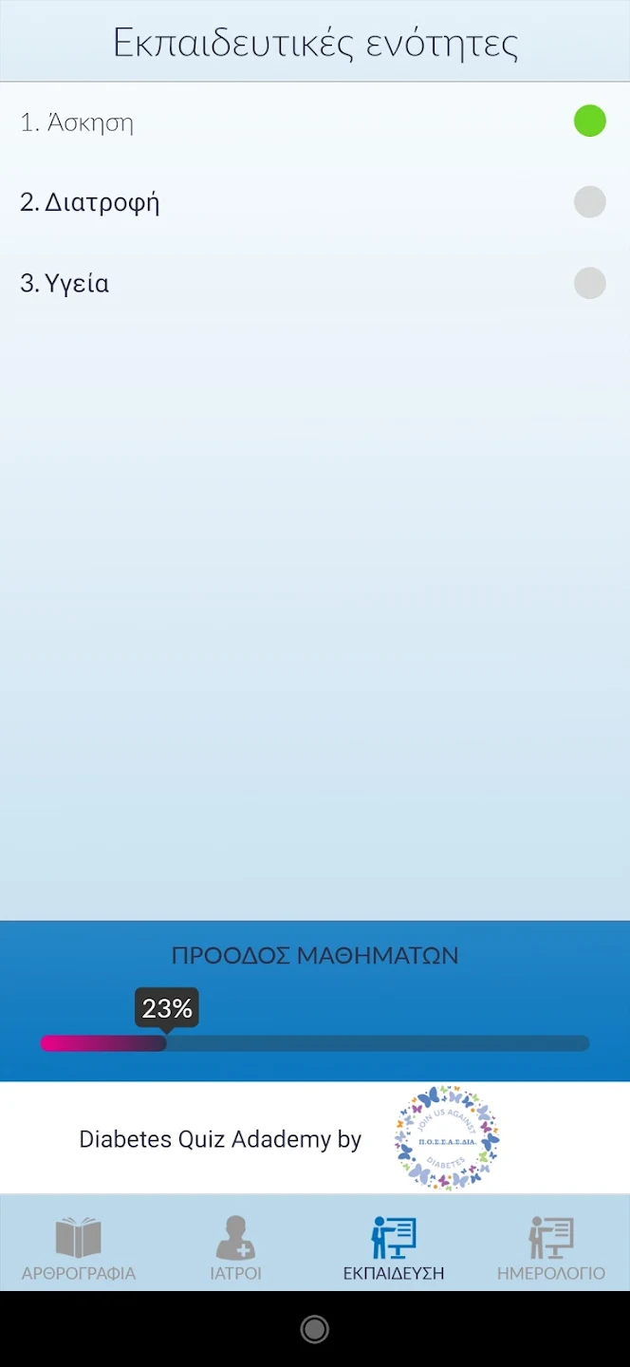
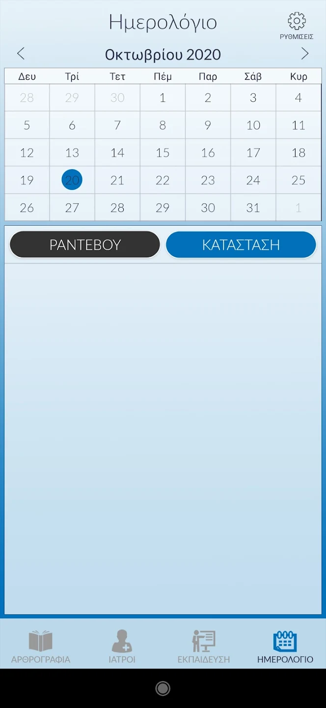
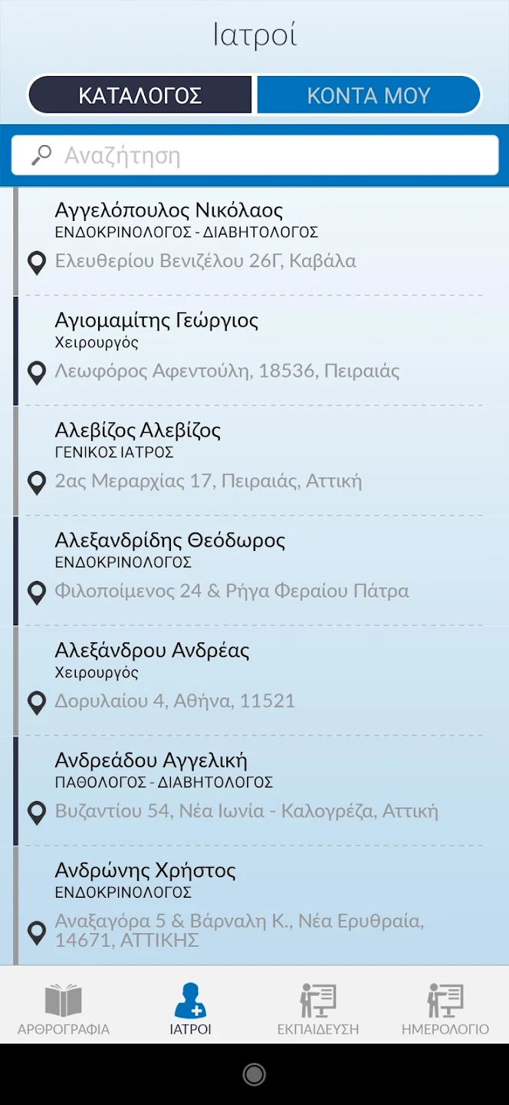
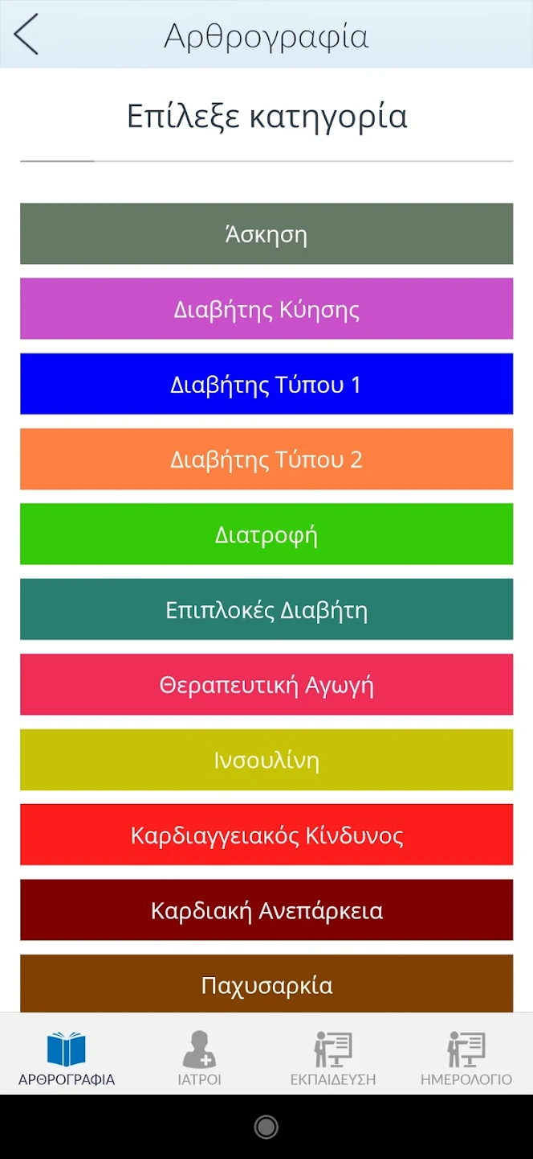

Εφαρμογές υπηρεσιών υγειονομικής περίθαλψης από ιδιωτικούς παρόχους στην Ελλάδα
1
11

Slide 18

Εφαρμογές υπηρεσιών υγειονομικής περίθαλψης από ιδιωτικούς παρόχους στην Ελλάδα
1
11
Μέσω του Doctoranytime οι χρήστες μπορούν εύκολα να βρουν τον καταλληλότερο επαγγελματία υγείας ανάμεσα σε περισσότερες από 100 ειδικότητες, και να κλείσουν ραντεβού για επίσκεψη ή βιντεοκλήση, για τους ίδιους και τους αγαπημένους τους.
Οι χρήστες επιλέγουν απλώς μια περιοχή και μια ημέρα και ώρα που τους ταιριάζει.
Λειτουργίες της εφαρμογής:
  Εντοπίζει τους καλύτερους επαγγελματίες υγείας για τις ανάγκες του χρήστη και κλείνει ραντεβού εύκολα και γρήγορα.
  Δίνει επιλογές ανάμεσα σε περισσότερες από 100 ειδικότητες και αμέτρητες υπηρεσίες για μια εξατομικευμένη εμπειρία
  Κλείνει ραντεβού για επίσκεψη ή βιντεοκλήση από την άνεση του σπιτιού
  Εντάσσει τον χρήστη σε μια μεγάλη κοινότητα χρηστών που παρέχουν χρήσιμες κριτικές για κάθε επαγγελματία.
https://play.google.com/store/apps/details?id=com.doctoranytime.app&utm_Πηγή=webhome
https://apps.apple.com/gr/app/doctoranytime/id1555253814?utm_Πηγή=webhome
Αναπτύχθηκε από doctoranytime

Slide 19
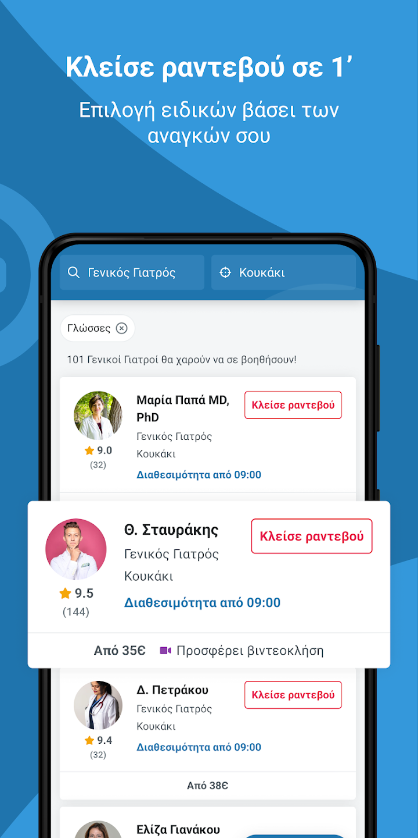

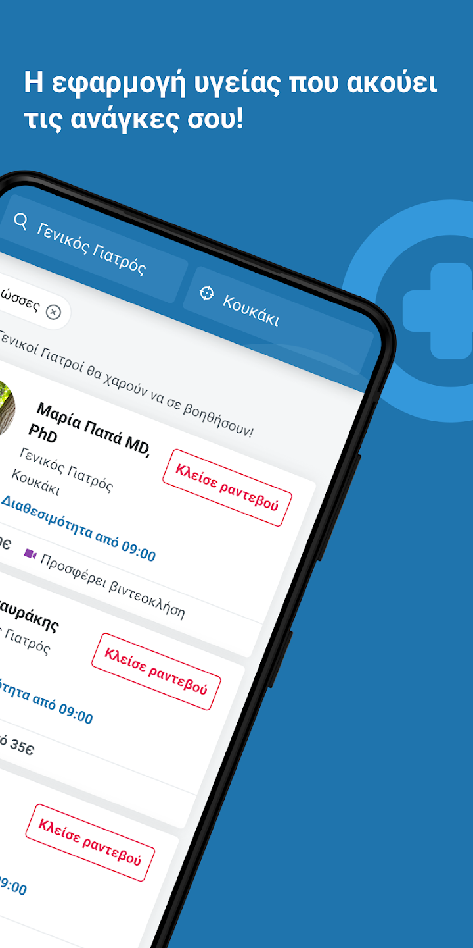
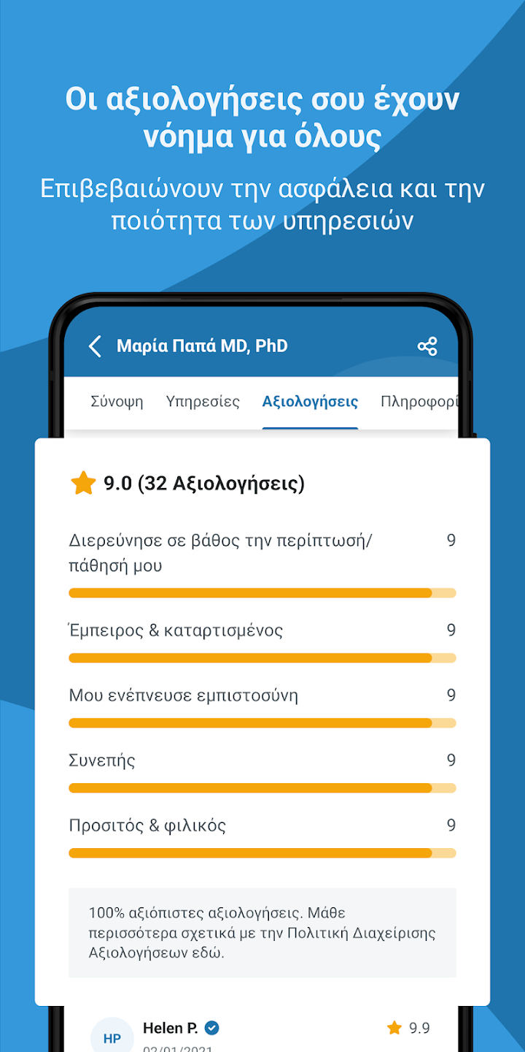
Εφαρμογές υπηρεσιών υγειονομικής περίθαλψης από ιδιωτικούς παρόχους στην Ελλάδα
1
11

Slide 20

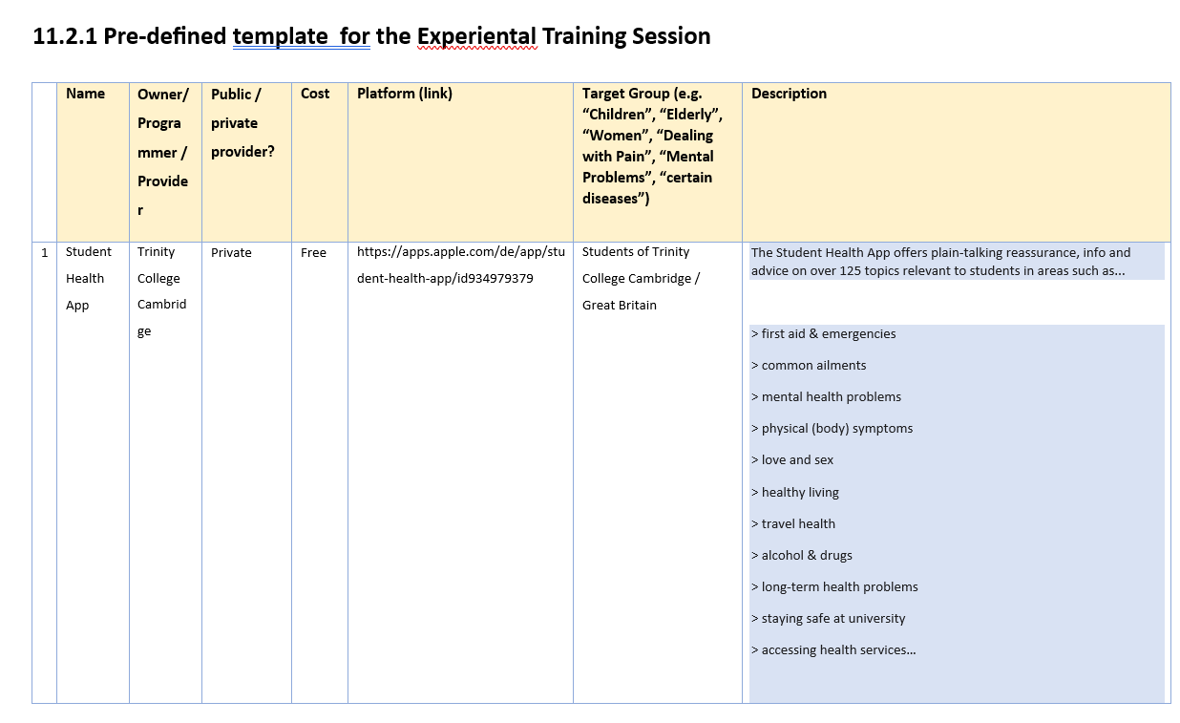
1
11
Δραστηριότητα: Συγκεντρώστε διάφορες εφαρμογές σε ένα έτοιμο πρότυπο
Γνωρίσατε διάφορα παραδείγματα εφαρμογών δημόσιων και ιδιωτικών υπηρεσιών υγείας.
Τώρα, εξερευνήστε τις βασικές λειτουργίες και ρυθμίσεις τους.
Επιλέξτε 1-3 εφαρμογές υπηρεσιών υγειονομικής περίθαλψης στη γλώσσα της χώρας υποδοχής σας.
Συμπληρώστε το πρότυπο.
Εικόνα από vectorjuice σε Freepik

Slide 21
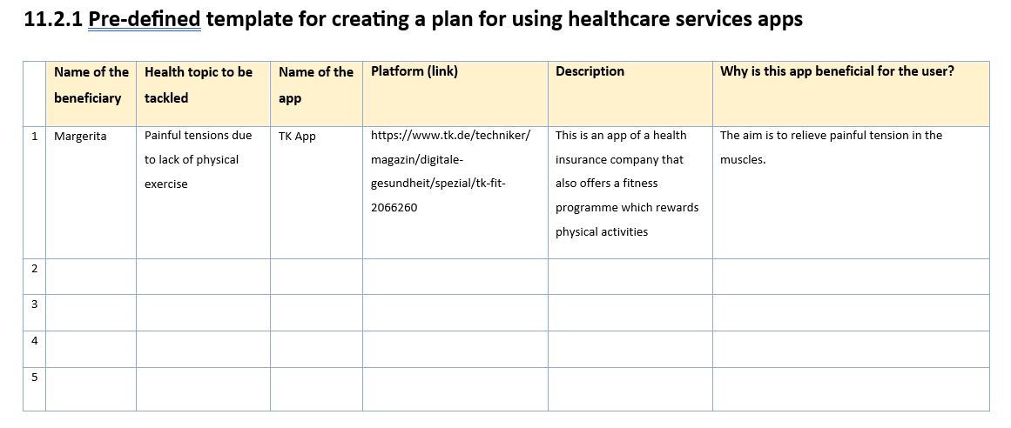
Δραστηριότητα: Δημιουργήστε το δικό σας σχέδιο για τη χρήση εφαρμογών υπηρεσιών υγείας
1
11
Υπάρχουν θέματα υγείας που αφορούν τον εκπαιδευόμενο/τον φίλο/το παιδί/τους συγγενείς (π.χ. επαναλαμβανόμενοι πονοκέφαλοι, προϋπάρχουσες ασθένειες, ανάγκη για προληπτικά μέτρα υγείας);
Ποιες εφαρμογές υπηρεσιών υγείας είναι διαθέσιμες που αφορούν σε αυτά τα θέματα (π.χ. εφαρμογές για εναλλακτικές θεραπείες, ειδικές κλινικές);
Ποια/ες εφαρμογή/ες θα ήταν ωφέλιμη/ες;
Μεταφέρετε και καταγράψτε αυτή/αυτές τις εφαρμογές σε ένα πρότυπο, ώστε να αναπτύξετε ένα σχέδιο για μελλοντική χρήση.
Εικόνα από vectorjuice σε Freepik

Slide 22


Συγχαρητήρια!
Έχετε ολοκληρώσει τη διδασκαλία αυτής της ενότητας!
Με τη συγχρηματοδότηση της Ευρωπαϊκής Ένωσης. Οι απόψεις και οι γνώμες που διατυπώνονται εκφράζουν αποκλειστικά τις απόψεις των συντακτών και δεν αντιπροσωπεύουν κατ’ ανάγκη τις απόψεις της Ευρωπαϊκής Ένωσης ή του Ευρωπαϊκού Εκτελεστικού Οργανισμού Εκπαίδευσης και Πολιτισμού (EACEA). Η Ευρωπαϊκή Ένωση και ο EACEA δεν μπορούν να θεωρηθούν υπεύθυνοι για τις εκφραζόμενες απόψεις.

